Slide 1
Электробезопасность дома и на улице
Подготовили: Рогожина Ю.А.

Slide 2
Опасность электрического тока
Как и всякая сила, электричество может быть опасным и даже смертельным. Обращаться с ним нужно очень осторожно и умело.
Чтобы не подвергать себя опасности запомните простые правила:

Slide 3
Нельзя включать в сеть сразу много электроприборов.
Если вы не специалист, нельзя самостоятельно производить ремонт электропроводки и бытовых приборов.

Slide 4
Нельзя, включая электроприбор, тянуть за провод. Он может оборваться
Не беритесь за провода электроприборов мокрыми руками

Slide 5
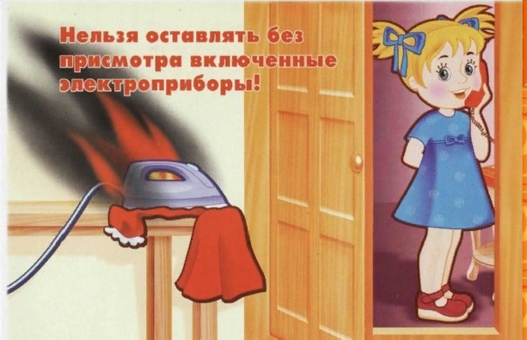
В случае возгорания электроприбора его следует обесточить и накрыть плотной тканью для прекращения доступа кислорода в зону горения. Нельзя тушить водой горящие электроприборы, которые находятся под напряжением. Если пожар не удалось потушить, то необходимо немедленно вызвать пожарных
Не играй с розетками

Slide 7
Что делать в случае опасности?

